Slide 1
Schritt für Schritt zu einem sicheren Ort
Kinderschutzkonzepte im Verein und Verband
Gemeinderätliche Enquete der Stadt Innsbruck: Umfassende Kinderschutzmaßnahmen, flächendeckend und in allen Bereichen, 22.01.2024
Sandra Fiedler
Gewaltschutzexpertin, Fachkraft für Prävention und Intervention, Erwachsenenbildnerin und Trainer*in
Notes:
Schritt für Schritt zu einem sicheren Ort - Kinderschutzkonzepte im Verein und Verband

Slide 2
Kinderschutzkonzepte in aller Munde
Internationales Modell: Standards von Keeping Children Safe (seit 2001)
Thema in Österreich: erste Policys und spezifische Verhaltensrichtlinien, z.B. ECPAT (ab etwa Mitte der 00er-Jahre)
Kirche als Vorreiterin: Verpflichtung zur Entwicklung von Schutzkonzepten durch Rahmenordnung der österreichischen Bischofs- und Ordenskonferenz (09/2021)
Mediale Aufmerksamkeit und breites Bewusstsein: z.B. Missbrauchsfälle in Kindergärten, Fall Teichtmeister (seit 2022)
Öffentliche Vorgaben: Aktuell vorrangig für institutionelle Kinderbetreuungs- und –bildungseinrichtungen, z.B. Ministerratsbeschluss, Landesgesetzgebungen (seit 2023)

Slide 3
Alle Verantwortlichen müssen für ihren Bereich Schutzkonzepte entwickeln.
Alle Verantwortlichen müssen für ihren Bereich Schutzkonzepte entwickeln.
Jede Österreichische Schule wird in Zukunft ein verpflichtendes Kinderschutzkonzept haben.
Jede Österreichische Schule wird in Zukunft ein verpflichtendes Kinderschutzkonzept haben.
Das Herzstück des Kinderschutzpakets sind die präventiven Kinderschutzkonzepte.
Alle Vereine und Organisationen, die auf irgendeine Art und Weise mit Kindern zu tun haben, sollen dazu motiviert werden, Kinderschutzkonzepte zu erstellen.
Notes:
Martin Polaschek (ÖVP, Bildungsminister)
Alma Zadic (Grüne, Justizministerin)
Barbara Neßler (Grüne, Sprecherin für Kinder, Jugend und Familie)
Elisabeth Pfurtscheller (ÖVP)
RO

Slide 4
Mögliche Effekte
Ideal
„Flächendeckend und in allen Bereichen“
Qualitätskriterium für Behörden (z.B. Fördergebende) und Zielgruppe des Angebots (z.B. Vereinsmitglieder, Eltern)
Aktiver Kinderschutz
Gefahr
Als nutzlos und zusätzlicher Arbeitsaufwand betrachteter Auftrag
Abschreiben ohne „Hirn“
Frustration
Wirkungslose Papierproduktion

Slide 5

Schlüssel zum Gelingen
Wie
Wozu

Slide 6
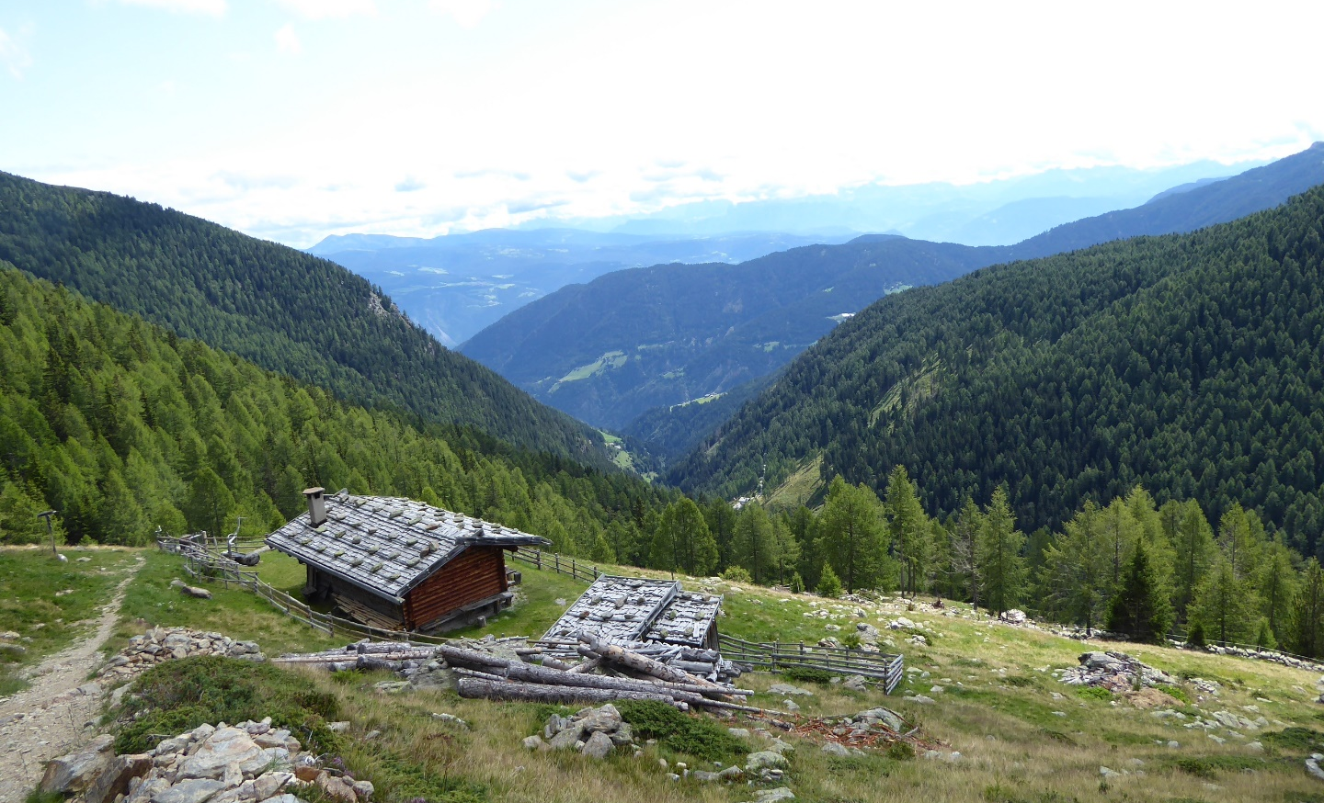
Ein sicherer Ort
Foto: Katharina Zagajsek

Slide 7
Vorteile durch Kinderschutzkonzepte
Bewusstseinsschaffung für bereits bestehende Risiken, die Kinder und Jugendliche gefährden (können)
Schutz von Kindern und Jugendlichen vor Gefährdungen
Klarheit für alle Beteiligten im System
  um Risiken präventiv entgegenzuwirken und
  eine klare Handlungsanleitung für den Ernstfall zu schaffen
Hilfe für Mitarbeitende in schwer zu bewältigenden Situationen
Stärkung der Institution durch weiteres Qualitätsmerkmal

Slide 8
Präventionsstufen
primäre Prävention
Grenzüberschreitendes bzw. übergriffiges Verhalten und Gewalt von vornherein verhindern oder gar nicht entstehen lassen
sekundäre Prävention
Frühzeitig Gewalt, grenzüberschreitendes, übergriffiges Verhalten erkennen, rechtzeitig und adäquat darauf reagieren
tertiäre Prävention
Geschehene Gewalt nachbearbeiten, um zukünftige Vorfälle zu minimieren bzw. zu verhindern; Betroffenen Nachsorge anbieten, Konsequenzen

Slide 9
Bestandsaufnahme als Basis
Schutz-/ Potential-Analyse
(was schützt alles?)
Risiko-Analyse
(wovor wollen wir schützen?)

Slide 10
Teile eines Schutzkonzepts
Personal
Verhaltenskodex
Beschwerdewesen
Interventionsplan
Kommunikation
Partizipation

Slide 11
Präventive Maßnahmen
Ermöglichen von Partizipation von Kindern und Jugendlichen
Verschiedene niederschwellige Beschwerdemöglichkeiten
Einsetzung einer kinderschutzbeauftragten Person mit klarem Profil
Einstellungskriterien für haupt- und ehrenamtliche Mitarbeitende
Anforderung von Strafregisterbescheinigungen „Kinder- und Jugendfürsorge“
Weiterbildungs- und Informationsangebote für Mitarbeitenden, Kinder/Jugendliche, Eltern
Verhaltensrichtlinien bzw. Selbstverpflichtungserklärungen für Mitarbeitende

Slide 12
Präventive Maßnahmen
Richtlinien für Öffentlichkeits- und Medienarbeit
Detaillierte Vereinbarungen für Veranstaltungen und Ausflüge
Sexualpädagogische Leitlinien bzw. sexualpädagogisches Konzept
Vorgaben für Meldung, Anzeige und Verfolgung von Verdachtsfällen
Klare Festlegung von Verantwortlichkeiten
Transparente Kommunikationsprozesse unter Berücksichtigung des Datenschutzes
Vorgaben zum Umgang mit Beschuldigten, Meldenden und Betroffenen

Slide 13
Organisationsentwicklungsprozess
Prozessstart
Bestandsaufnahme
Risikoanalyse
Schutzanalyse
Konzeptbausteine
Personal
Verhaltenskodex
Beschwerdewesen
Interventionsplan
Kommunikation
Auftrag durch Leitung
Prozessverantwortung (Beauftragte*r, Steuerungsgruppe)
Umsetzung und Monitoring
Evaluierung
Weiterentwicklung
Implementierung
Partizipation

Slide 14
Eine Frage der Flughöhe
Verband/Träger
Bund, Land
Verein
Standort/Ortsgruppe
Notes:
Öffentliche Vorgaben (Bund, Land, Bezirk/Stadt/Gemeinde)
Regelungen des Trägers/Verbands
Konzepte des Vereins/
Risikoanalyse am einzelnen Standort

Slide 15
Welche Regelungen braucht es wo?
Übergeordnet
Melde-, Mitteilungs-, Anzeigepflichten
Kommunikationsstrategien
Unterstützungssysteme für Betroffene
Einstellungskriterien für Mitarbeitende
Öffentlichkeitsarbeit
Interventionspläne
Vor Ort
Partizipations-möglichkeiten
Beschwerdewege
Bauliche/technische, organisatorische Präventivmaßnahmen
Verantwortlichkeiten
Präventionsbeauftragte
Informationsweitergabe

Slide 16
Gut zu wissen
Ins Tun kommen statt auf Konkretisierungen warten.
Partizipation vermeidet „tote Papiere“
Gute Ideen für Maßnahmen dürfen sofort
umgesetzt werden.
Gleichzeitigkeiten sind nicht schädlich.
Ein gutes Konzept ist nie „fertig“.
Es kommt immer auf den nächsten Schritt an.

Slide 17

Und jetzt?
Schritt – Atemzug – Besenstrich
Beppo der Straßenkehrer aus Michael Endes „Momo“

Slide 18





Hilfreiche Unterlagen
Hilfreiche Unterlagen

Slide 19
Safe Sport Standards - Risikoanalyse
Der Verband führt in regelmäßigen Abständen eine Analyse der sportspezifischen und sportartimmanenten Risiken durch und setzt sich mit sämtlichen Risiken seines Angebotes auseinander.
Der Verband identifiziert Risiken für Kinder und Jugendliche, die
  durch das Angebot,
  die räumliche Situation,
  das Setting,
  den Führungsstil,
  die Kommunikation nach innen und außen,
  aber auch die Personalstruktur bestehen,
mit dem Ziel, im Kinderschutzkonzept Maßnahmen festzulegen, die das Risiko für Kinder und Jugendliche weitestgehend minimieren.

Slide 20
Safe Sport Standards – Richtlinie und Partizipation
Der Verband verfügt über entsprechende Richtlinien und Konzepte, die auf der HP gut sichtbar kommuniziert werden, allen Mitgliedern und Beschäftigten/Mitarbeiter*innen zur Verfügung gestellt und Partner*innen leicht zugängig gemacht werden.
Auf die Partizipation von Kindern- und Jugendlichen bei der Erstellung von Schutzkonzepten wird Wert gelegt.
  Der Verband bedient sich altersgerechter Sprache, um Botschaften über Sicherheit und Wohlbefinden an Kinder im Sport zu kommunizieren.
  Er bindet junge Menschen zu Themen, die sie betreffen, ein und stellt sicher, dass alle Kinder verstehen, mit wem sie über ihre Sorgen sprechen können.

Slide 21
Safe Sport Standards - Vertrauensperson
Der Verband verfügt über mind. eine*n ausgebildete*n Präventions- und Schutzbeauftragte*n/ eine Vertrauensperson (oder Multiplikator*in), die*der als Ansprechperson für
  Athlet*innen,
  Erziehungsberechtigte und
  Coaches zur Verfügung steht,
laufend Weiterbildungen besucht und auf der HP, Verbandsmedien, Aussendungen etc. gut sichtbar in dieser Rolle präsentiert wird.

Slide 22
Safe Sport Standards – Interventionsplan
Der Verband verfügt über ein Casemanagement und Reportingkonzept, welche auf Basis von standardisierten Vorgaben den Bedürfnissen und Gegebenheiten des Verbandes entsprechend ausgearbeitet wurden.
Folgende Bereiche sind darin geregelt:
  Vorgehen bei strafrechtlich relevanten Fällen,
  Peergewalt,
  Grenzverletzungen und Grenzüberschreitungen ohne strafrechtliche Relevanz
einschließlich klarer Richtlinien, wie Mitarbeiter*innen mit Verdachtsfällen umgehen sollen.

Slide 23
Safe Sport Standards – Beratung und Unterstützung
Der Verband stellt interne und externe Unterstützungsangebote (auch für die eingesetzten Vertrauenspersonen und Multiplikator*innen sowie für Betroffene, die in einem Anlassfall melden) zur Verfügung (z.B. Betreuung durch Sportpsycholog*innen, Supervision).
Diese sind für alle Mitglieder, Mitarbeiter*innen und an der Verbandsarbeit beteiligte Personen gut sichtbar präsentiert und werden laufend kommuniziert.

Slide 24
Safe Sport Standards – Anstellungen und Unterlagen
Der Verband fordert die Unterfertigung von Ehrenkodizes und Verhaltensrichtlinien von Ehrenamtlichen und Hauptamtlichen ein.
Bei Neueinstellungen und fortan mind. alle 4 Jahre bzw. im Rahmen des Lizenzierungsverfahren fordert der Verband die Vorlage eines einwandfreien erweiterten Strafregisterauszuges „Kinder und Jugendfürsorge“ ein.
Für Neueinstellungen gibt es ein standardisiertes Assessment inkl. Abklärung der Einstellung zum Thema „Nähe&Distanz“.
Notes:
Richtlinienfür Ethik undVerhalten:
11.Bewerbungs- und Einstellungsverfahren:

Slide 25
Safe Sport Standards – Aus- und Weiterbildung
Personen, die mit Kindern arbeiten, werden auf Ihre Eignung und Ausbildung überprüft.
Laufende Weiterbildungen werden vom Verband eingefordert und überprüft.
Mitarbeiter*innen aller Ebenen besuchen regelmäßig Fortbildungen zum Thema Prävention von Gewalt und Kinderschutz.
Der Verband arbeitet mit Fachstellen zusammen, mit denen ein regelmäßiger Austausch (unabhängig von Anlassfällen!) erfolgt.

Slide 26
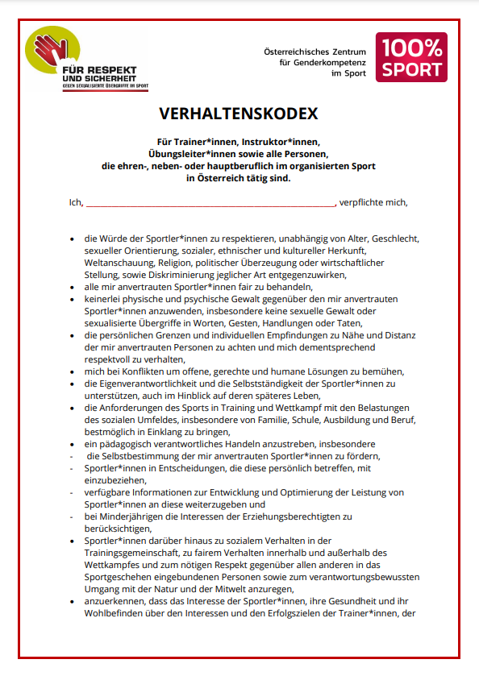
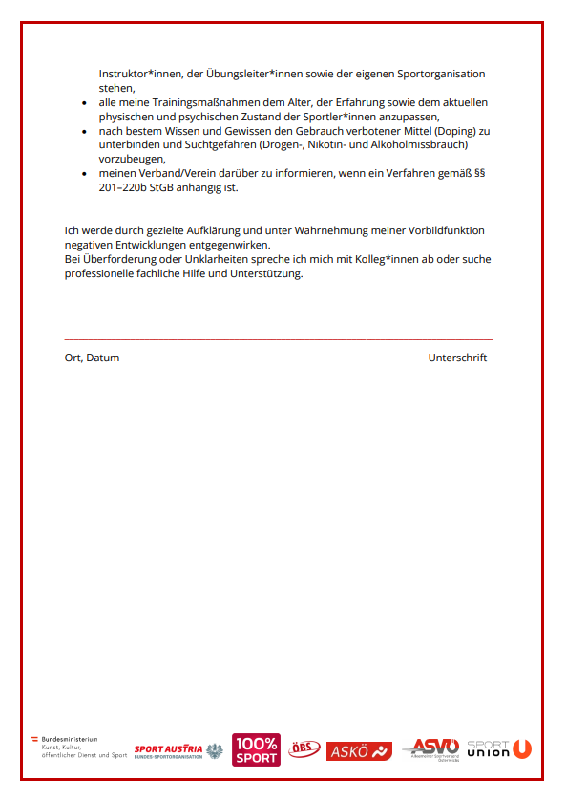
Verhaltenskodex

Slide 27
Achtsamkeit stärken für wirksame Konzepte
Fragen? Jetzt oder später:
Kontakt
Sandra Fiedler
0699 / 114 73 566
sandra.fiedler@blackbox.net
Plattform Kinderschutzkonzepte
www.kinderschutzkonzepte.at

Slide 28
Weiterführende Links
Kinderschutzkonzepte Anleitungen: www.schutzkonzepte.at/tutorial
Safe Sport Standards: https://safesport.at/safe-sport-standards/
Verhaltenskodex: https://genderkompetenz-sport.at/wp-content/uploads/2021/12/VERHALTENSKODEX_Stand-2021-003.pdf

